Slide 1
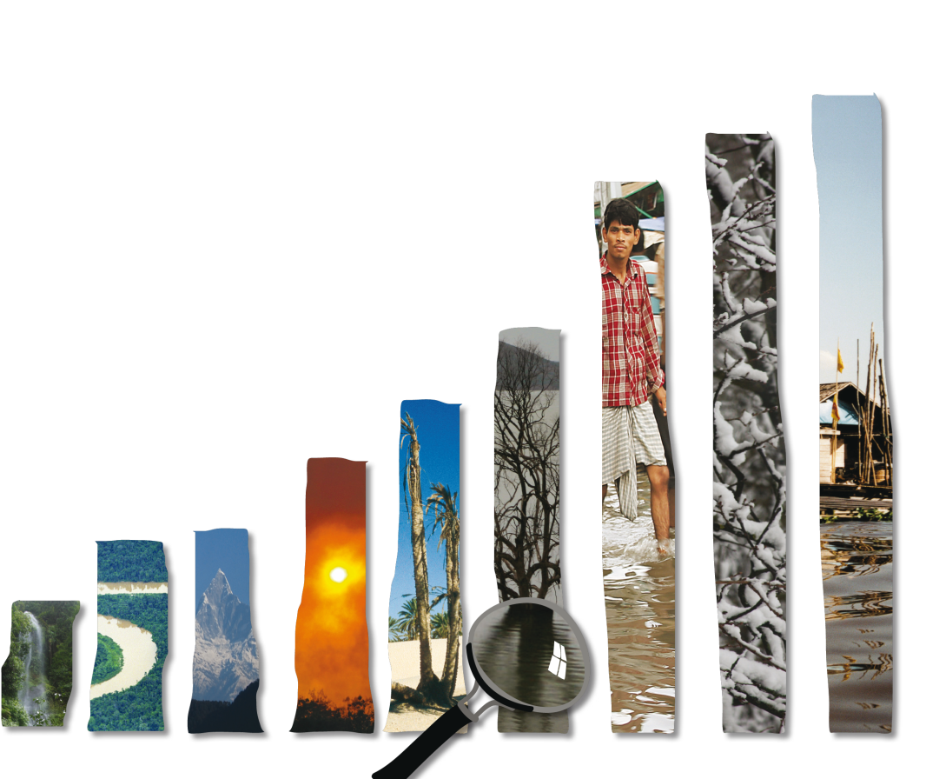
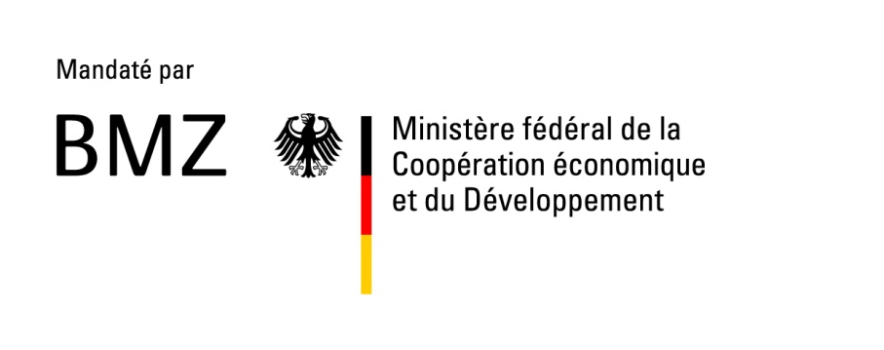
L'approche en 4 étapes (2)
Module 4
Identifier des options d'adaptation
Notes:
Durant la formation destinée aux formateurs, nous avons demandé aux participants
de travailler en groupes et
de rassembler toutes les informations pertinentes relatives à leur sujet spécifique
(eau, climat, agriculture, gouvernance, société et économie) et
de les présenter à leurs collègues

Slide 2

Adresse bibliographique
En sa qualité d’entreprise fédérale, la GIZ aide le gouvernement allemand à concrétiser ses objectifs de coopération internationale pour le développement durable ; elle œuvre aussi au niveau mondial dans le domaine de l’éducation internationale.
Publié par
Deutsche Gesellschaft für
Internationale Zusammenarbeit (GIZ) GmbH
Sièges de la société :
Bonn et Eschborn, Allemagne
Dag-Hammarskjöld-Weg 1-5
65760 Eschborn, Allemagne
T +49 61 96 79-0
F +49 61 96 79-1115
Contact
E climate@giz.de
I www.giz.de
Responsables
Ilona Porsché, GIZ; Michael Scholze, GIZ
Auteurs
Jennifer Frankel-Reed, Barbara Fröde-Thierfelder, Ilona Porsché
Contributions de
Alfred Eberhardt, Mark Svendsen, Lea Herberg, Martin Baumgart,
Udo Höggel, Michael Scholze, Alexander Fröde, Nana Künkel, membres de l'équipe de projet sur le changement climatique et la coopération pour le développement de l'OCDE
Coordination
Ilona Porsché, Barbara Fröde-Thierfelder
Crédits photographiques
© GIZ/Programme de protection du climat et Claudia Altmann,
Dirk Ostermeier, Florian Kopp, Georg Buchholz, Ira Olaleye,
Jörg Böthling, Manuel Hauptmann, Markus Kirchgessner,
Michael Gajo, Michael Netzhammer, Nicole Herzog, Peter Korneffel, Richard Lord, Robert Heine, Rüdiger Behrens, Ulrich Scholz,
Ursula Meissner, Uwe Rau
Maquette
Ira Olaleye
Ce dossier de formation est paru à l’origine en anglais, sous le titre « Integrating climate change adaptation into development planning ». La traduction française a été réalisée avec l’aimable soutien du gouvernement belge.
Notes:
Conditions d'utilisation
Ce matériel de formation est la propriété de la GIZ. Vous ne pouvez pas modifier cette diapo, ni ajouter ou supprimer du contenu ou encore modifier les maquettes. Le logo de la GIZ ne peut être supprimé ou déplacé et aucun autre logo ou aucune autre information ne peut être placé(e) dans la zone d'en-tête ou de bas de page des maquettes. Avant d'ajouter des informations à ce matériel de formation, veuillez contacter climate@giz.de.

Slide 3
Conditions d’utilisation
Le présent module de formation a été élaboré par la GIZ, mandatée par le BMZ. Si vous souhaitez adapter cette présentation à vos besoins, veuillez respecter les conditions suivantes :
  Le masque des diapositives et l’adresse bibliographique sont obligatoires. Ils ne doivent pas être modifiés ni supprimés.
  Le logo de la GIZ ne peut être supprimé ou déplacé et aucun autre logo ou aucune autre information ne peut être placé(e) dans la zone d'en-tête ou de pied de page.
  Pour ajouter votre propre contenu, prière d’utiliser la diapositive vierge à la fin de cette présentation. (Si vous voulez ajouter plus qu’une diapositive, vous pouvez la copier.)
  Si vous désirez apporter des changements substantiels au contenu de cette présentation, veuillez contacter climate@giz.de.

Slide 4


L'approche en 4 étapes:
Le processus de base de planification de l’adaptation
  Le processus systématique traite de toutes les questions relatives à la planification de l’adaptation.
  Une approche pas à pas permet d’éviter les frustrations relatives au caractère extrêmement complexe de ce défi.
Quatre étapes:
  Evaluer la vulnérabilité
  Identifier des options d'adaptation
  Sélectionner des mesures d'adaptation
  Développer un cadre de suivi et d’évaluation

Slide 5
Exposé raisonné
Objectif
  Deuxième étape de la planification de l'adaptation
  Recueillir l'éventail le plus large d'options d'adaptation
Importance
  L'adaptation au changement climatique est nouvelle et requiert des idées originales.
  Plus facile à dire qu'à faire → brainstorming

Slide 6

Exercice (1)
Contexte
  Poursuivez votre travail au sein du groupe consultatif sur l'adaptation de l’Autorité de l’État en charge de l’Eau (AEE)
  → votre groupe de travail
  Après avoir évalué le problème lors de l'étape 1, vous commencez à réfléchir aux solutions possibles qui permettraient de garantir une gestion de l'eau durable en cas de changement climatique
Annexes
  Check-list des options d'adaptation pour les questions agricoles et d'approvisionnement en eau

Slide 7
Exercice (2)
Votre tâche
Utiliser les matrices 7 et 8
  Dans la colonne H: vulnérabilités au changement climatique sélectionnées
  Dans la colonne I, préparer une liste des options d'adaptation possibles
  Dans la colonne J, réfléchir aux principaux acteurs qui se révèleront capitaux pour la mise en œuvre des options définies
Notes:
L'exercice est réalisé sur la base d'un brainstorming afin de réunir un maximum d'idées.
Autrement dit, pour l'instant, toutes vos idées sont les bienvenues.
Important:
aucune idée ne doit être critiquée; les facteurs limitants seront examinés
pendant l'analyse lors de la prochaine étape.
H
Si vous le souhaitez, ajoutez des éléments de vos propres travaux
J
Les options qui permettent d'éviter, de réduire ou de prévenir les impacts biophysiques et socio-économiques nuisibles au niveau de vos systèmes d'intérêts donnés et des vulnérabilités dans la colonne B.
Vérifiez l'Annexe 6 et sélectionnez les options d'adaptation que vous trouvez utiles.
Examinez en détail toutes les catégories d'options d'adaptation (voir glossaire).
Réfléchissez également à des options d'adaptation qui augmentent les possibilités liées au changement climatique.
Réfléchissez également aux options d'adaptation qui améliorent la capacité adaptative des acteurs pertinents.

